Slide 1








초등학교 고학년
학교폭력 인식 및 대처
학교폭력 바르게 인식하기
Notes:
이번 시간에는 학교폭력에 맞서는 힘, 존중이란 주제로 학교폭력에 대해 알아보는 시간을 갖겠습니다.

Slide 2

활동 목표
학교폭력과 존중에 대해 알아보고, 폭력에 대처할 수 있다.
활동 순서
수업열기
활동하기
실천하기
학교폭력일까?
아닐까?
폭력과 존중 구별하기
한 줄 문장 쓰기

Slide 3
수업열기
▶ 학교폭력 Yes! or No!
초성 퀴즈
1
ㅈㄴ 은 나와 상대방이 모두
재미있어야 해요.
나만 재미있고 상대방은
괴롭다면 ㅎㄱㅍㄹ 이에요.
장난
학교폭력
Notes:
정답은 장난-학교폭력 입니다.
나만 재미있다면 장난이 아니라는 것을 기억해주세요. 그런데 상대방이 재미있어 하지않는다는 것은 어떻게 알 수 있을까요?

Slide 4
수업열기
▶ 학교폭력 Yes! or No!
초성 퀴즈
2
학교 안이나 밖에서
학생 사이에 발생하는
신체적, 정신적, 재산적
피해를 수반하는 모든 행동을
ㅎㄱㅍㄹ 이라 해요.
학교폭력
출처: 교육부(2019). 학교폭력 사안처리 가이드북. 세종: 교육부
Notes:
정답은 학교폭력입니다.
신체적-몸에 멍이들고 상처가 나고, 피가 나고 아프고 하는 것
정신적-스트레스로 인해 머리가 아프고 두근거리고 겁이 나고 잠을 못 자고 하는 것
재산적-내 물건을 뺏기거나, 물건이 부서지고 망가지고 파손되고 훼손되는 것

Slide 5
수업열기
▶ 학교폭력 Yes! or No!
초성 퀴즈
3
학교폭력 신고는 ㄱㅈㅈ
이 아니라, 우리의 ㅎㅂ 을
을 지키는 행동이에요.
고자질
행복
Notes:
정답-고자질, 행복 입니다.
신고한다는 것은 나쁜 것이 아니라 좋은 것입니다.
왜냐하면 우리 공동체의 안전과 평화를 지키는 가장 필수적인 방법이기 때문이지요.
예를 들어 보면 뭐가 있을까요? 불법주차를 신고해서 교통사고의 피해를 막는 것, 아동학대를 신고하는 것,
코로나19로 마스크를 착용해야 하는 버스 안에서 미착용한 버스 승객을 운전기사가 마스크를 쓰라고 하였지만 쓰지 않고 소란을 피워 신고한 사례도 있습니다.
이렇듯이 신고는 우리의 안전을 지키는 좋은 방법입니다.

Slide 6
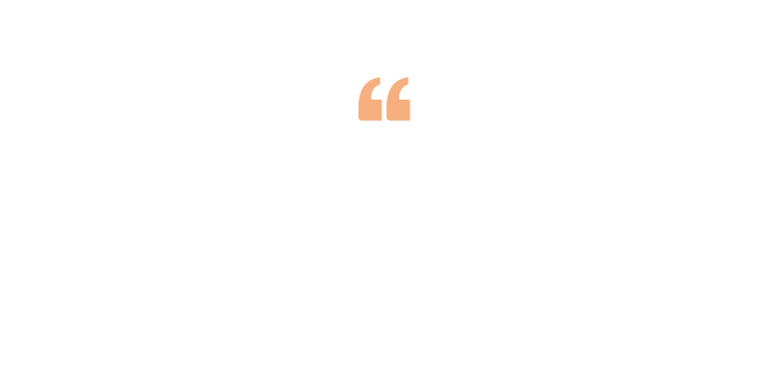
수업열기
▶ 학교폭력일까? 아닐까?
폭력일까, 아닐까
1
헝클어진 머리에, 늘 같은 옷만 입는 같은 반 친구랑 말하고 싶지 않지만, 체육시간에 같은 모둠이 되었다. 나는 말하지 않을 거다.
떡볶이를 자주 사주는 친구가, 내가 2시간 걸려 한 숙제를 보여달라고 한다.
갑자기 내 필통이 없어져서 집에 가기 전까지 계속해서 찾고 있었는데 한 친구가 장난친 거라고 웃으며 돌려주었다.
2
3
Notes:
위에 제시한 상황은 학교에서 일상적으로 발생할 수 있는 장면입니다. 이런 경우를 당했거나 본적이 있나요? 어떻게 생각하는지 의견을 말해보면 좋겠지만
시간이 부족하니 손을 드는 것으로 하겠습니다. 1번이 폭력이라고 생각하나요? 아니라고 생각하나요? 왜 그렇게 생각하는지 자신의 생각을 나눠주면 좋겠어요.
(이런 식으로 2번과 3번까지 활동합니다.)

Slide 7
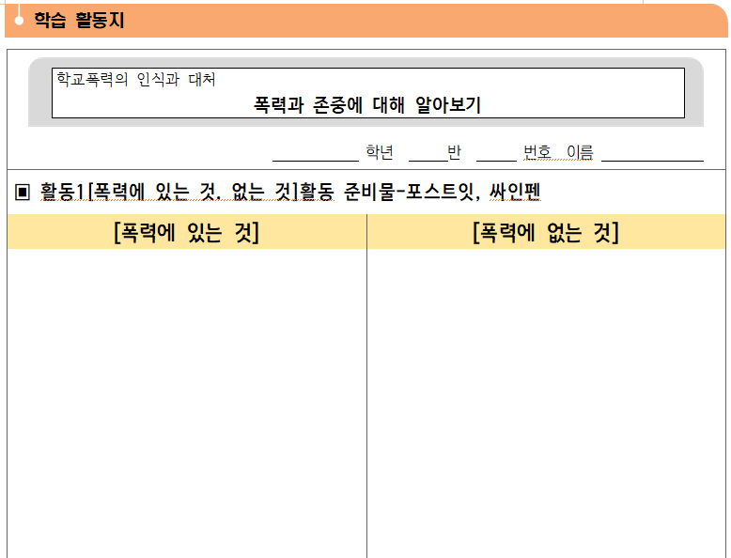

활동하기
▶ 폭력에 있는 것, 없는 것 구별하기
왕따
욕
배려
평화
상처
슬픔
차이
인정
존중
Notes:
폭력의 특징을 알아보기 위한 활동입니다. 폭력 속에는 있는 것도 있고 없는 것도 있습니다. 폭력에 있는 것은 뭘까요? 서클에서 돌아가며 말해보겠습니다. 의견 중에서 학습지에 넣고 싶은 단어가 있으면 포스트잇에 적어 학습지에 붙여주세요. 다음으로는 폭력에 없는 것을 말해보겠습니다.

Slide 8
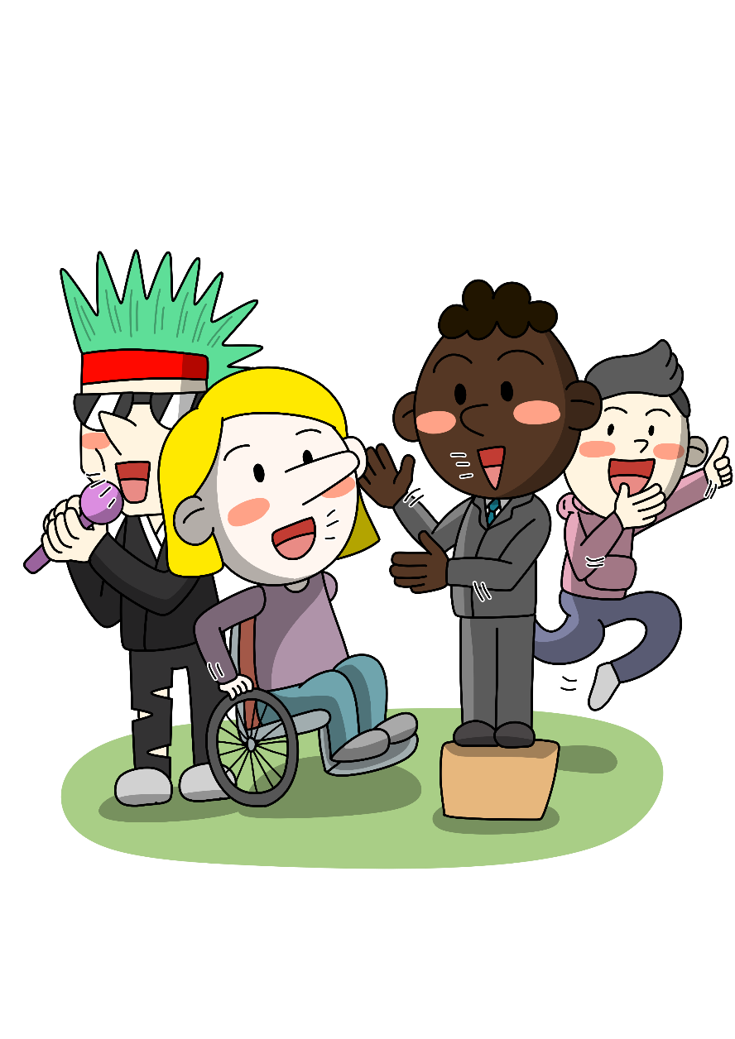
활동하기
▶ 상대방을 존중하는 태도 구별하기
모든 인간의 기본적 권리
인간은 누구나 그 자체로
존중 받을 권리가 있다.
성격, 생김새, 말투, 행동, 능력이
나와 다르다고, 또는 부족하다고 해서 타인을 무시하고 비난하며
함부로 할 권리는 없다.
Notes:
방금 우리는 폭력에 있는 것과 없는 것을 알아보았습니다. 인간은 기본적인 권리가 있습니다.
그것을 인권이라고 하는데요, 인권은 누구나 고유하게 갖고 있고, 동등하게 보장되어야 하는 권리입니다.
따라서 우리는 내 인권이 소중하고 보호받길 원하듯이 다른 사람의 권리도 인정하고 침해하지 말아야 합니다. 인권은 존중과 어떤 관계가 있을지 생각하면서 읽어볼까요?

Slide 9

활동하기
▶ 상대방을 존중하는 태도 구별하기
존중인가 아닌가 -OX게임
머리를 감지 않아 냄새가 나는 친구 옆에 가지 않는다.
교실로 들어가려고 하는데 바로 앞에 들어간 친구가 문을 꽝 닫았다.
짝꿍이 자꾸 내 팔을 치면서 이야기를 한다.
친한 친구가 말도 없이 내 연필을 가져다 썼다.
Notes:
존중하는 것은 어떤 것이고 아닌 것은 무엇인지 예시를 보고 자신의 생각을 OX로 나타내세요. 존중이면 O, 아니면 X로 표시합니다.
그리고 왜 그렇게 생각하는지 자신의 의견을 나눠주시기 바랍니다.
존중이 아니라고 생각한다면, 어떻게 하면 존중이 될 수 있는지도 생각해서 말해주세요.

Slide 10
활동하기
▶ 상대방을 존중하는 태도 구별하기
존중하지 않는 태도는
싫다고 해도 하라고 강요하는 것
나보다 못하다고 놀리는 것
존 중
않 음
타인이나 타인의 것을 내 맘대로 하는 것
내 기분이 나쁘다고 상대에게 욕을 하는 것
의견이 다르다고 화를 내는 것
마음에 들지 않는다고 때리는 것
타인을 함부로 대하는 것
Notes:
존중하지 않는다는 이런 것들입니다. 존중받지 못할 때는 어떤 기분이 들것 같은가요? 그렇지요. 존중받지 못한다. 존중하지 않는다는 것을 가장 잘 표현한 것은 어떤 것일까요?

Slide 11
활동하기
▶ 상대방을 존중하는 태도 구별하기
존중의 태도는
다른 사람을 무시하지 않는 것
싫다고 드러내어 표현하지 않는 것
차별하지 않고 똑같이 대하는 것
존 중
다른 사람의 의견을 경청하는 것
의견이 다르다고 비난하지 않는 것
싫다고 괴롭히지 않는 것
타인을 함부로 하지 않는 것
Notes:
존중은 이런 특징이 있습니다.
존중을 받으면 여러분들의 기분은 어떨까요? 네, 기분이 좋겠지요.
존중은 이렇게 나와 다르다고 싫어하는 마음을 여러 사람에게 드러내거나 차별하거나 무시하거나 함부로 하지 않는 것입니다.
이 중에서 가장 존중을 잘 나타낸 것은 무엇이라고 생각하나요?

Slide 12
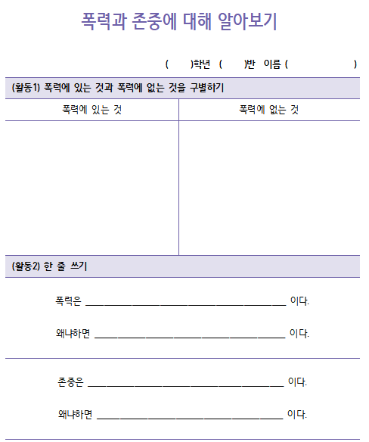
실천하기
▶ 한 줄 문장 쓰기
학습 활동지
1. 폭력에 있는 것과
없는 것을 구별하기
2. 한 줄 쓰기
평화롭고 안전한 교실을 만들기 위해 내가 실천할 수 있는 문장을 쓰거나 말하는 것으로 대체할 수 있습니다.
Notes:
지금까지 학습한 폭력과 존중에 대해 자신의 말로 표현해 보는 시간을 갖겠습니다. 학습지에 적어보세요

Slide 13
실천하기
▶ 한 줄 문장 쓰기
한 줄 문장
폭력은 기름이다.
왜냐하면 기름에 불이 잘 붙고 화상을 입히는 것처럼, 폭력은 나와 주변을 아프게 하기 때문이다.
폭력은~
이다.
왜냐
하면
존중은 기름이다.
공유
왜냐하면 기름을 만지면 부드러운데, 존중은 나와 주변을 부드럽게 하기 때문이다.
Notes:
이러한 것들이 존중에 들어갑니다. 이런 존중을 받으면 여러분들의 기분은 어떨까요? 네, 기분이 좋겠지요. 존중을 받는다는 것은 이런 것입니다. 여기서 존중이라는 단어를 가장 잘 나타낸 것은 어떤 것일까요?

Slide 14
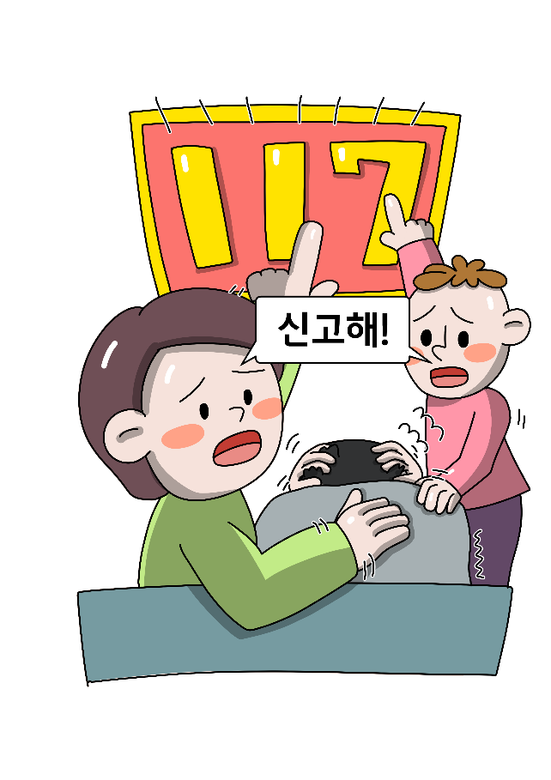
참고
▶ 상담과 신고 지원
학교폭력 신고
누군가에게 말할 수 없을 만큼 괴롭고 힘이 드나요?
신고전화 117
Notes:
이러한 것들이 존중에 들어갑니다. 이런 존중을 받으면 여러분들의 기분은 어떨까요? 네, 기분이 좋겠지요. 존중을 받는다는 것은 이런 것입니다. 여기서 존중이라는 단어를 가장 잘 나타낸 것은 어떤 것일까요?

Slide 15
Answer
질의응답
Question
Thank you
감/사/합/니/다
Notes:
지금까지 폭력이 무엇인지 존중은 어떤 것인지 알아보았습니다. 다음시간에는 안전하고 평화로운 학급을 만들어가기 위해 존중의 약속을 만드는 시간을 갖겠습니다. 수고하셨습니다.

